Slide 1
Bedreigde diersoorten
TOP 10

Slide 2
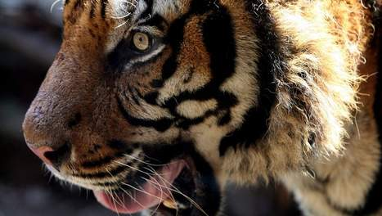
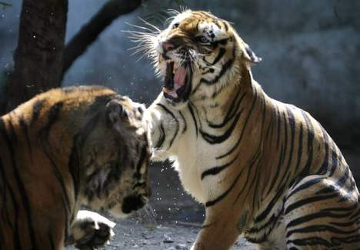
tijger

Slide 3
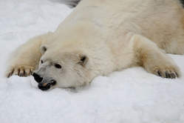
ijsbeer

Slide 4
Pacifische walrus

Slide 5
Magellaanse pinguïn

Slide 6
Lederschildpad

Slide 7
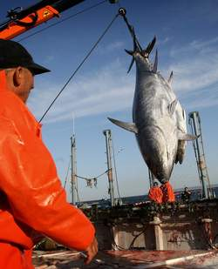
blauwvintonijn

Slide 8
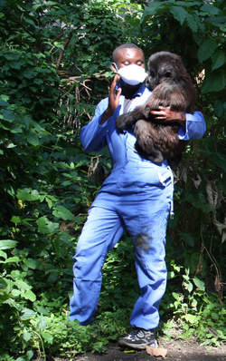
berggorilla

Slide 9
Monarchvlinder

Slide 10
Javaanse neushoorn

Slide 11
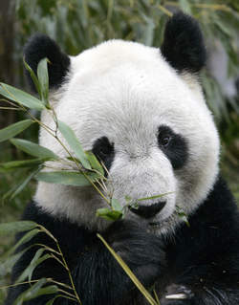
reuzenpanda

